Slide 1
开源贡献智能匹配系统OpenRamp
基于OpenDigger与agent助手，激活开源新人贡献力
队伍名：FortunaAtoms仓库：OpenRamp 👆
# OpenSODA 2025参赛相关：本项目主要基于 DataEase 插件化扩展机制，利用OpenDigger提供数据源，进行前后端协同增强开发。

Slide 2





目录
项目背景与目标
设计方案
创新与挑战
应用场景

Slide 3
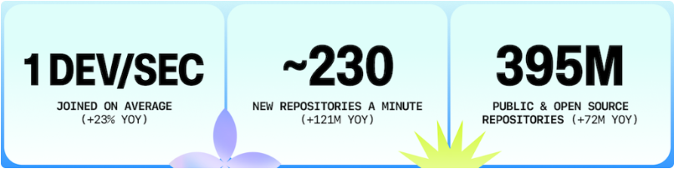
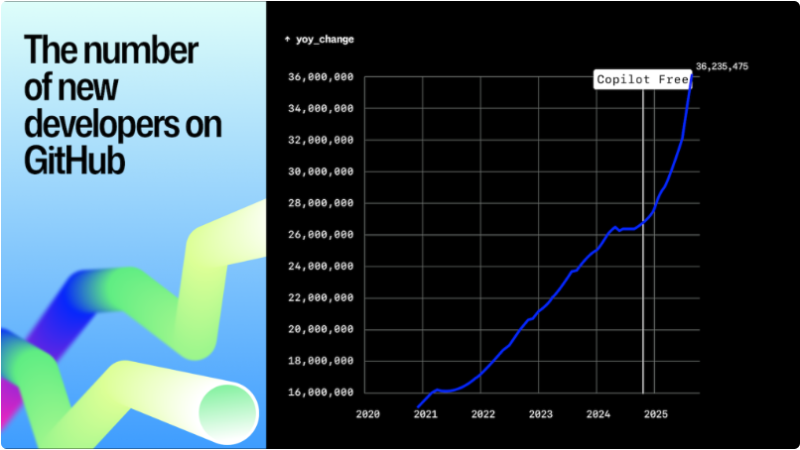
项目背景
根据最新的 GitHub Octoverse 2025 报告，2025 年是 GitHub 历史上开发者增长最快的一年:
平均每秒就有一名新开发者加入
平均每分钟就新增230个仓库
公开/开源仓库将近4亿，同比增长7200万
然而，在如此庞大的新增开发者与仓库数量背后。许多"first-contribution"的存在几乎完全是为了帮助新人提交他们的第一个PR——它们年复一年的存在表明，新手仍然需要并寻求低阻力的练习沙箱。
当完成初次练习之后，大量新手仍然不知道如何快速寻找到适合自己的开源项目，大量新贡献者在首次PR后流失。因此，
精准匹配真实项目需求，是提升社区留存率的关键。
数据来源：GitHub Octoverse 2025

Slide 4

项目目标
01
多维度贡献匹配算法引擎
设计人工规则驱动的匹配算法，融合项目活跃度、技能需求标签、新人友好度三维量化评估。AI辅助解析用户技能描述，生成标准化匹配标签，实现精准项目排序推荐，降低新手选择成本。
02
开源项目数据智能可视化
基于OpenDigger官方静态数据，构建交互式DataEase看板，直观展示项目活跃度（Repo Growth Rate）、健康度（Issue响应率、PR合并周期）等CHAOSS核心指标，为开发者提供客观的项目评估依据。
03
开发者成长洞察助手
集成轻量级AI（Ollama本地部署），提供个性化数据解读与成长建议。通过自然语言交互解释关键指标含义，识别技能提升方向，并推荐匹配的学习资源与进阶项目，提升用户留存率。
04
新手贡献引导路径设计
针对新手贡献者，基于项目历史数据识别"Good First Issue"特征，设计渐进式任务推荐机制。系统自动筛选低门槛、高响应率项目，结合交互式引导，缩短新手从注册到首次PR合并的路径。

Slide 5


分层架构设计
数据层：
双模数据策略
算法层：
规则驱动的三维匹配引擎
交互层：
DataEase动态看板
离线模式：调用预下载的Top300流行项目指标数据集（top300_metrics）
在线模式：实时对接OpenDigger官方数据与GitHub API，确保数据时效性与覆盖面
项目排序：基于人工定义的权重模型（如：活跃度40%+技能匹配30%+新人友好度30%）
AI辅助：Ollama部署本地AI辅助解析用户需求，生成标准化技能标签与数据解读；
自然语言交互：为DataEase开发AI插件，动态筛选数据源并实时更新可视化图表；悬停提供指标解读，AI提供推荐解释，实现"对话即分析"的零门槛体验。

Slide 6
核心技术栈
模块 | 技术栈 | 说明
可视化 | DataEase | 统一前端框架，可视化核心
AI服务 | Ollama + Llama 3 8B | 本地部署，4-bit量化，数据隐私保护
数据处理 | Polars/Dask/Spark | 分层处理引擎，适配不同硬件配置
存储 | DuckDB/PostgreSQL/Neo4j/MinIO | 分层存储策略，性能与成本平衡
后端 | DataEase后端服务 | 统一API网关，权限管理
部署 | Docker + Docker Compose | 跨平台部署，配置标准化
模块拆解
本项目按功能可拆解为以下模块：
认证与权限控制模块、数据源模块、数据处理模块、存储模块、分析引擎、AI服务模块、可视化模块、后端服务模块、部署模块

Slide 7

模块设计详解1
认证与权限
控制模块
数据处理模块
三层访问策略，保障全场景可用性
离线模式：无需网络与认证，直接调用本地Top300项目指标数据集（top300_metrics），提供基础匹配功能；适用于新手首次体验、网络受限环境，确保核心推荐服务不间断
匿名在线模式：未认证用户受GitHub API 60次/小时速率限制，系统智能缓存高频访问项目数据，优先返回缓存结果；AI插件自动识别请求频率，动态降级至离线数据集保障体验流畅性
认证增强模式：GitHub OAuth认证用户享有5000次/小时完整访问权限，解锁实时数据更新、个性化成长追踪、高级筛选等完整功能；系统提供渐进式认证引导，在用户首次触发限流时无感弹出认证提示。
分层Docker架构
Light引擎（扩展）：Polars + APScheduler，适用于2GB+内存设备（学生/低配机器）
Standard引擎：Dask + Polars + Prefect，适用于8GB+内存设备（推荐配置）
Full引擎（扩展）：Spark + Airflow，适用于16GB+内存设备（高配/企业）
数据源模块
OpenDigger静态数据：
提供GitHub项目活跃度、健康度核心指标（CHAOSS标准）
GitHub API：
项目搜索服务，获取Top20相关项目
top300_metrics：
本地Top300项目指标数据集
OSGraph（扩展）：
项目/贡献者关系网络分析，供用户参考

Slide 8
模块设计详解2
AI服务模块
配置管理：
系统参数API管理Ollama配置（地址、模型名称、启用状态）
动态加载：
通过UMD脚本动态加载Ollama助手组件
元数据提供：
后端提供GitHub项目、OpenDigger指标等结构化元数据
权限继承：
自动应用DataEase权限体系，过滤无权限数据
上下文感知：
助手根据当前可视化数据集提供精准推荐
分析引擎
项目评估引擎：
多维度质量评估模型
（例：活跃度40% + 健康度30% + 友好度30%）
用户画像引擎：
GitHub行为分析 + 技能标签提取
需求分析引擎：
社区技能缺口分析 + 优先级排序
匹配引擎：
三维融合算法（例：相似度×0.5 + 质量×0.3 + 社区×0.2）
存储模块
分层存储策略
热数据层：
DuckDB + Redis
毫秒级访问，Docker卷存储
温数据层：
PostgreSQL + Neo4j
秒级访问，结构化存储
冷数据层：
MinIO + Parquet
分钟级访问，对象存储

Slide 9
模块设计详解3
可视化模块
后端服务模块
部署架构
统一前端：
DataEase作为唯一前端框架，消除技术栈冲突
助手模式：
在DataEase仪表板中嵌入浮动Ollama助手
动态集成：
按需加载Ollama SDK，不增加主包体积
交互设计：
智能推荐项目列表、动态项目详情看板（包含项目基本情况图、贡献体验三指标卡、技能匹配词云）
统一API网关：
DataEase后端处理所有请求
权限引擎：
复用DataEase权限体系，控制Ollama访问权限
元数据服务：
为Ollama提供结构化数据源信息
认证管理：
统一管理GitHub API认证状态和速率限制
Docker分层设计
服务拆分：
DataEase服务、Ollama服务、数据处理服务独立容器化
配置同步：
通过共享卷或配置中心同步系统参数
Windows优化：
- Ollama服务使用GPU直通
- DataEase使用Docker卷存储热数据
- 资源分配基于宿主机配置
自动检测：
启动时自动检测Ollama服务状态和GPU可用性

Slide 10

创新
智能搜索-评分动态融合
——轻松高效搜索
动态亲和建模-三维匹配
——发现真实需求
贡献路径可解释
——提高新人留存率
❌ GitHub原生搜索：
仅支持静态关键词匹配，返回结果按星数/更新时间排序，无法过滤低质量项目，逐个人工筛选效率低下
✅ 本项目一键搜索+匹配+排序：
Ollama动态解析自然语言
→ 生成GitHub兼容技术关键词组合
→ 注入OpenDigger健康度指标
→ 智能匹配排序结果
❌ 大量热点项目门槛高：
当前开源生态由大型企业主导，
高活跃项目≠新人友好
✅ 本项目三维亲和匹配新人需求：
“活跃度 × 亲和力 × 技能匹配”三维动态筛选，用AI agent将模糊意愿自动转为精准项目推荐，让新人从“大海捞针”变为“精准入场”。
❌ 黑盒引导劝退新人：
新人贡献依赖模糊文档/零散Issue，缺乏清晰、可追溯的参与路径图，挫败感强，首贡献流失率高
✅ 本项目给出可视化推荐：
DataEase看板可视关键因子，AI agent用自然语言生成推荐理由，给出贡献建议

Slide 11
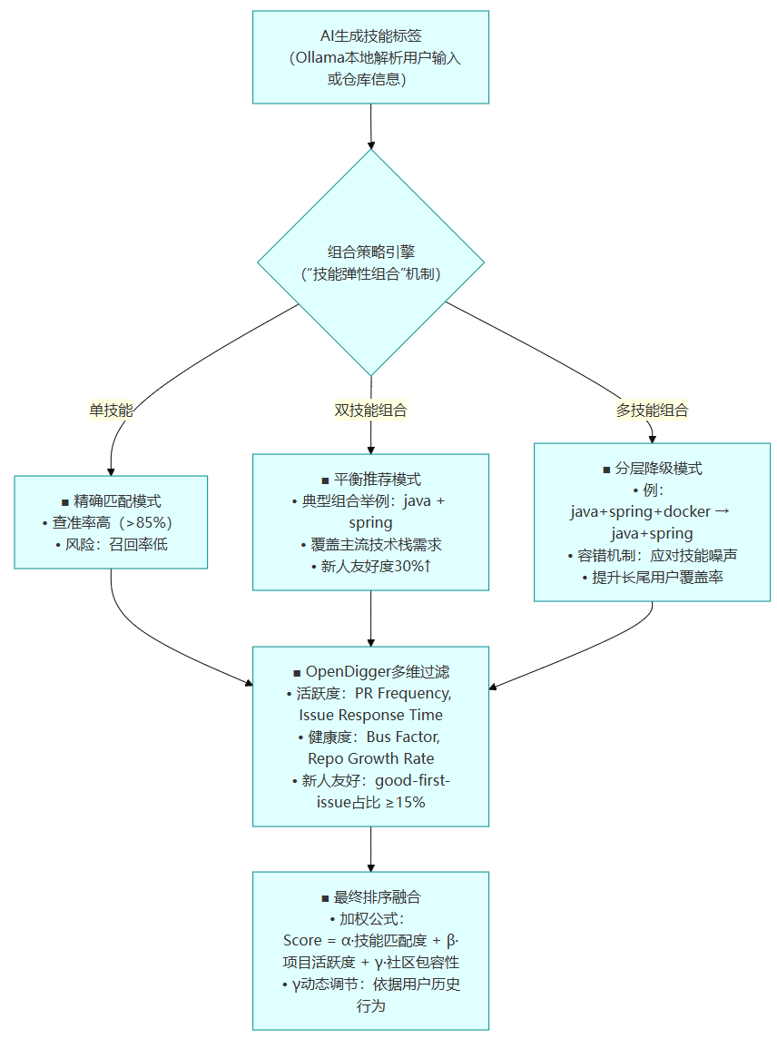
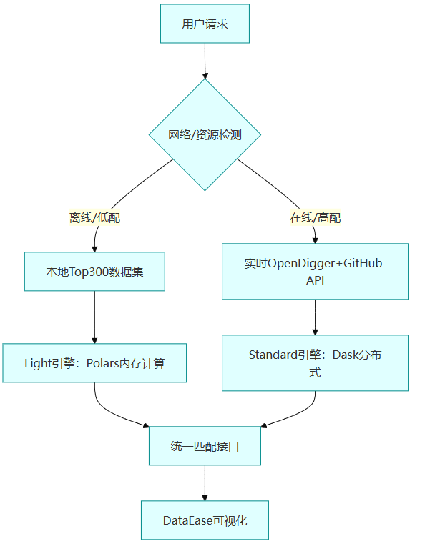
挑战
组合搜索策略+弹性匹配优化
分层架构实现无感体验优化
优化组合策略引擎，避免多关键词搜索爆炸，且适合新人参与，提高留存率
1. 解决技能-项目语义鸿沟
→ GitHub行为（commit/PR）与技能标签存在噪声（如fix typo被误判为NLP能力）
→ 解法：Ollama本地模型 + 规则引擎校正（正则过滤低信息量commit）
2. 健康度动态量化调节
→ 传统指标社区活跃≠新人友好
→ 解法：融合CHAOSS标准指标构建过滤层
- 新人友好度 = good-first-issue占比
- 社区响应力 = Issue平均响应时长
- 可持续性 = Bus Factor
3. 多目标排序冲突
→ 高技能匹配项目可能社区冷漠（如个人玩具项目）
→ 解法：动态γ权重机制，随用户留存率自适应
优化分层架构，提升用户体验
资源自适应：2GB内存设备通过DuckDB热数据缓存，保障3秒内返回基础推荐
限流熔断：GitHub API触发60次/小时限流时，AI插件自动降级至离线数据集，提高服务可用性
冷启动优化：预集成经OpenDigger验证的Top300活跃项目，并结合新手友好指标提供个性化推荐，首次使用零配置

Slide 12


让每一份热情都有归属——智能匹配驱动开源可持续运营
高校学生入门
持续贡献者培育
痛点：开源项目中存在大量“一次性贡献者”
解决方案：
✅ AI推荐技能提升路径：需强化的标签 + 匹配的项目资源
✅ AI助手解释贡献中遇到的问题（基于历史维护者反馈聚类）
痛点：大量学生“想入门，不知从哪开始”放弃贡献、因"无法定位适合项目"在首次贡献后流失
解决方案：
✅ 三维度排序：OpenDigger活跃度 × 技能标签匹配度 × 新人友好度评分
✅ AI辅助解析学生简历，自动生成标准化技能标签并推荐合适项目、提供建议
OpenRamp系统赋能
转行开发者有效贡献
赋能开源治理生态
痛点：转行开发者需作品集，但怕无效投入： “贡献了冷门项目，简历没人认”、“花两周修bug，项目已归档”
解决方案：
✅ AI辅助解析开发者仓库，展示开发者与项目匹配度
✅ 集成OSGraph展示项目在技术生态中的影响力中心性，提升贡献曝光度
未来愿景：
通过高校合作培育贡献者梯队
为企业提供人才评估数据支持
将匹配算法与社区健康度模型回馈给开源社区，推动开源社区从"经验驱动"向"数据驱动"的可持续治理升级。

Slide 13
THANK YOU
队伍名：FortunaAtoms仓库：OpenRamp 👆

